Slide 1
Теория вероятностей муавра-лапласа

Slide 2
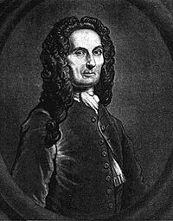
Абрахам де Муавр
Английский математик французского происхождения

Slide 3
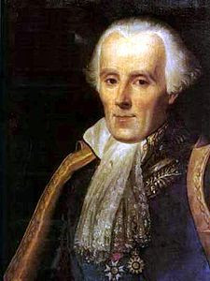
Пьер - Симон Лаплас
выдающийся французский математик, физик, астроном

Slide 4
Локальная теорема Муавра — Лапласа
Рассмотрим последовательность из n независимых опытов, в каждом из которых событие A может произойти с вероятностью p, либо не произойти — с вероятностью q = 1 − p. Обозначим через P_{n}(k) вероятность того, что событие A произойдет ровно k раз из n возможных.
В таком случае величину P_{n}(k) можно найти по теореме Бернулли:

Slide 5

Локальная теорема Муавра — Лапласа
Если в схеме Бернулли число n велико, а число p отлично от 0 и 1, тогда:

Slide 6

Спасибо за внимание!

